Slide 1

SQL-based Project Activity Inspector tool
רני מקלדה
ניל חמזה

Slide 2
מה זה Gitana?
תומך ב:
Git
Bugzilla
GitHub
Eclipse Forums
Slack
כלי פיקוח פרויקטים לפיתוח תוכנה
פותח בשפת python ועובד עם מסד נתונים mySQl.
יודע לשלב נתונים ממספר כלי פיתוח תוכנה שונים
מספק גישה מבוססת SQL לניתוח קל

Slide 3
היסטוריה ופיתוח הכלי
פותח ב-2010 על ידי SOM Research Lab
מטרתו לגשר בין פלטפורמות/כלים שונות.
מציע פתרון לאתגרים בשאילתות ושילוב נתונים.
הוא תומך ב-network analysis

Slide 4
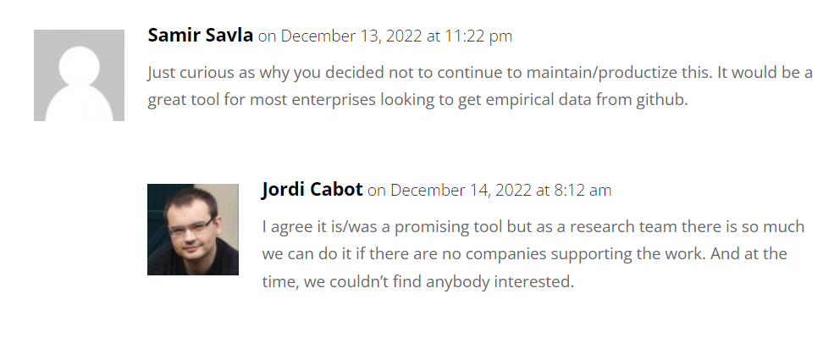
פיתוח והתחזוקה של הכלי
פותח על ידי צוות של חוקרים ומהנדסים המשתפים פעולה הן עם האקדמיה והן עם התעשייה.
בתחילה היה מתוחזק היטב עם עדכונים ושיפורים שוטפים
נכנס לארכיון ב-09/09/2020 מסיבות שונות. עדכון אחרון בכלי היה ב-2017

Slide 5
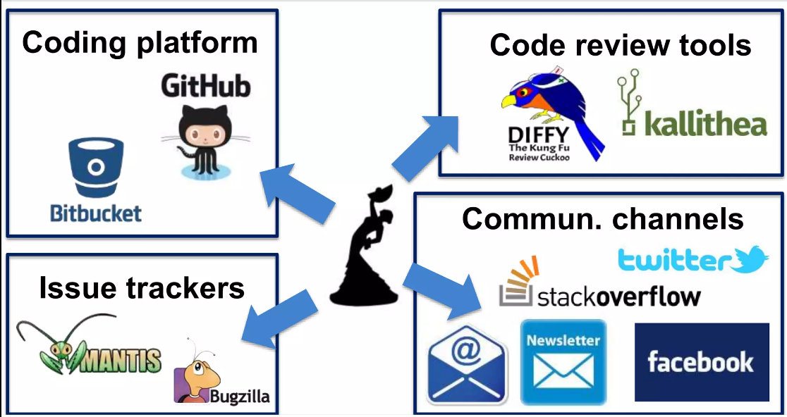
קלטים

Slide 6
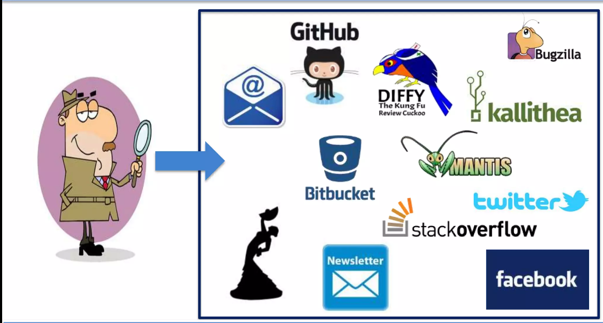
מאגר קלטים

Slide 7
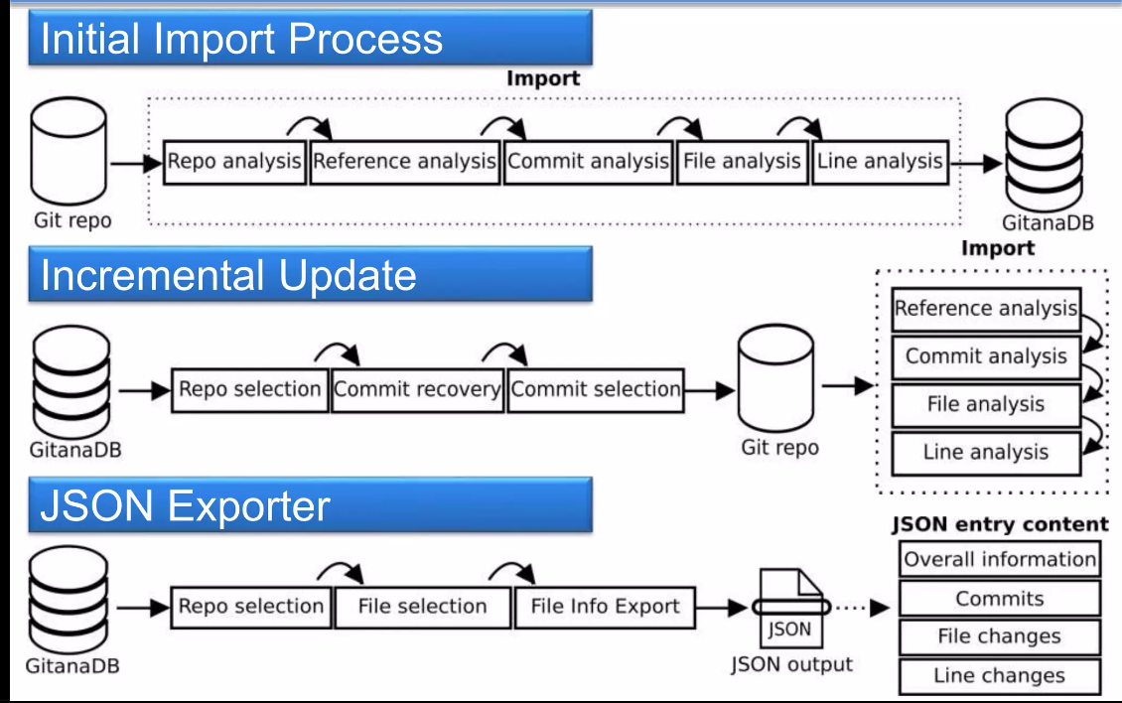
פונקציות עיקריות

Slide 8
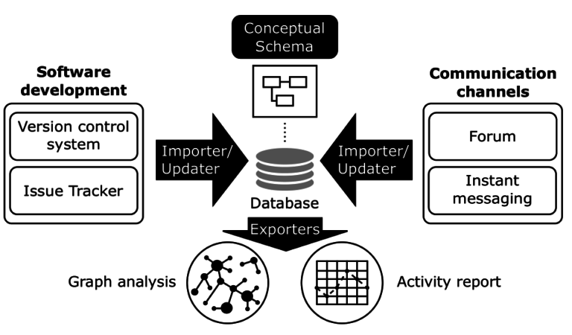
מודל נתונים

Slide 9
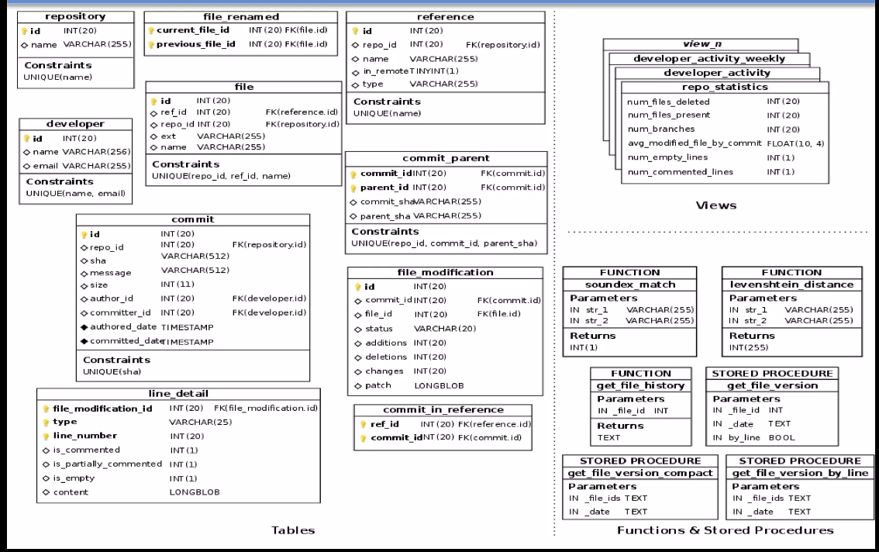
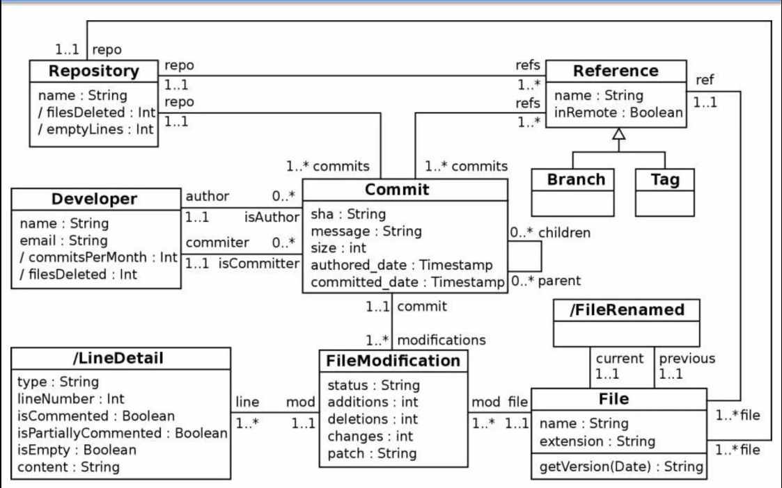
מסד נתונים

Slide 10
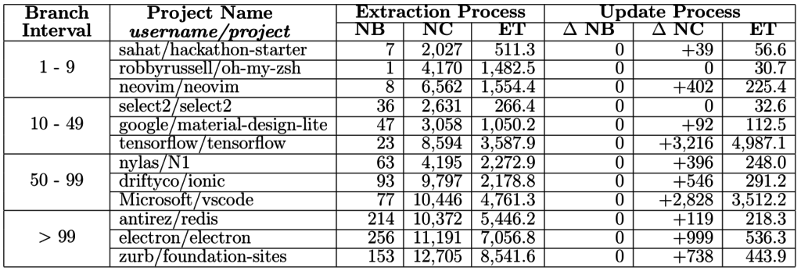
פלט לדוגמה
NB = Number of Branches
NC = Number of commits
ET = Extraction time (secs)

Slide 11
הדגמת תרחיש טיפוסי לשימוש בכלי
סרטון בקישור הבא:
video of running gitana

Slide 12
סיכום
חסרונות | יתרונות
ייבוא נתונים איטי | מאכסן את כל המידע ב-git
עדכונים פוגעים בתצוגה במסד נתונים | שאילות SQL גישה למידע
פורמט json קבוע | קבצי Json
 | חינם

Slide 13
kahoot

